Slide 1
BÀI 8 THỰC HÀNH: TÌM HIỂU CÁC NỀN KINH TẾ LỚN VÀ KINH TẾ MỚI NỔI CHÂU Á

Slide 2
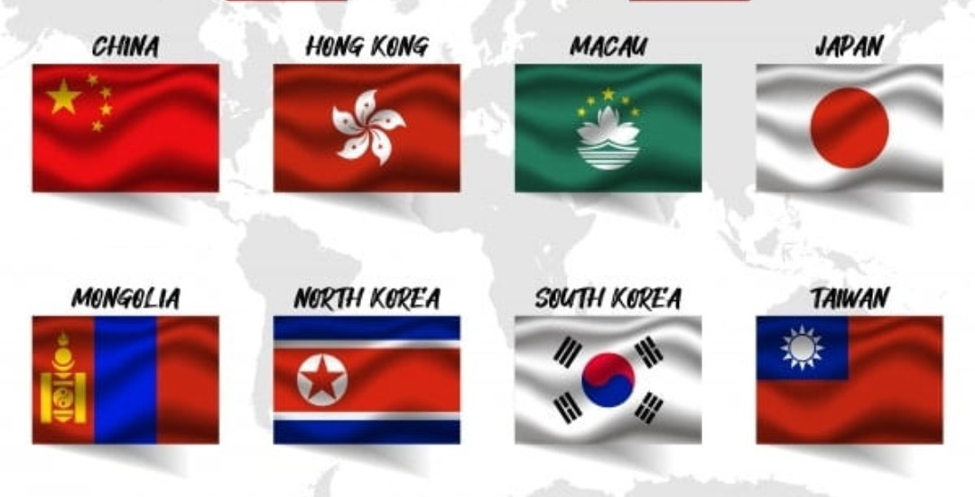

Slide 3
Đây là bộ phim nào?

Slide 4
Đáp án:Phim “Phi Vụ Triệu Đô”
Sơ Lược Về bộ Phim:
Series trực tuyến Phi vụ triệu đô: Hàn Quốc (Kim Hong Sun chỉ đạo) đứng nhất trong top 10 phim không nói tiếng Anh được xem nhiều trên toàn cầu.
Cốt Phim: Lấy bối cảnh ở Madrid, có một người đàn ông bí ẩn tự xưng là "Giáo sư" ("The Professor") chiêu mộ một nhóm tám người để thực hiện kế hoạch đầy tham vọng của mình: đột nhập vào Xưởng in tiền Hoàng gia Tây Ban Nha và trốn ra với 2,4 tỷ EUR(Ơ-Rô). Họ gọi nhau bằng mật danh là tên các thành phố trên thế giới.

Slide 5
Tên của Hàn Quốc trong quá khứ là gì?
Đáp án: Cao Ly (tồn tại từ năm 918 đến năm 1392.Kể từ năm 1392,quốc hiệu Triều Tiên chính thức ra đời

Slide 6
Hàn Quốc có đường biên giới tiếp giáp với quốc gia nào?
Đáp án: Triều tiên (Hàn Quốc nằm ở phần phía nam bán đảo Triều Tiên thuộc khu vực Đông Á).

Slide 7
Hàn Quốc thuộc khu vực nào ở Châu Á?
Đáp án: Quốc gia thuộc Đông Á, nằm ở nửa phía Nam của bán đảo Triều Tiên

Slide 8
II.Nội dung chính:
HÀN QUỐC 1.Khái quát về nền kinh tế của quốc gia
2.Đặc điểm nền kinh tế
a.Lịch sử phát triển nền kinh tế
b.Cơ cấu nền kinh tế
c.Một số ngành kinh tế về:
- Nông nghiệp
- Công nghiệp
- Dịch vụ

Slide 9
1. Khái quát về nền kinh tế quốc gia Hàn Quốc:
Hàn Quốc đã đạt được mức tăng trưởng kinh tế chưa từng có trên thế giới. Trong điều kiện khan hiếm vốn và tài nguyên và các cơ sở công nghiệp đã gần như bị hủy hoại sau 3 năm chiến tranh Triều Tiên (1950 - 1953), thế giới gọi sự tăng trưởng kinh tế mà Hàn Quốc đã đạt được là “kỳ tích sông Hàn”.

Slide 10
- Xuất khẩu của Hàn Quốc đã tăng từ 32,82 triệu USD vào năm 1960 lên 10 tỷ USD vào năm 1977 và tiếp tục tăng mạnh lên 542,2 tỷ USD vào năm 2019. Vào thời điểm thành lập chính phủ vào năm 1953, thu nhập bình quân đầu người chỉ là 67 USD, thế nhưng đến năm 2019, con số này đã tăng lên tới 32.115 USD.
-Đặc biệt, vào năm 2008, 2009 và cả năm 2010, trong bối cảnh nền kinh tế thế giới đang khủng hoảng, Hàn Quốc vẫn đạt được tăng trưởng kinh tế đáng kinh ngạc là 6,3%. Sự tăng trưởng này được các cơ quan truyền thông nước ngoài đánh giá là một ví dụ điển hình để vượt qua khủng hoảng.

Slide 11
-Hàn Quốc đã nhảy vọt lên trở thành nước xuất khẩu lớn thứ 7 trên thế giới vào năm 2010 và trong 4 năm liên tiếp từ 2011 đến 2014, Hàn Quốc liên tục ghi nhận thành tích mậu dịch trên 1 nghìn tỷ USD mỗi năm. Tuy thành tích này đã chững lại vào năm 2015 và 2016 nhưng đã phục hồi mức 1 nghìn tỷ USD vào năm 2017.
-Năm 2019, dự trữ ngoại tệ của Hàn Quốc lên tới 408,8 tỷ USD và tỷ lệ nợ nước ngoài ngắn hạn của nước này ở mức 32,9% trong cùng năm, nằm ở mức trung bình trong số các nước G20. Xếp hạng tín nhiệm của Hàn Quốc cũng duy trì mức ổn định.

Slide 12
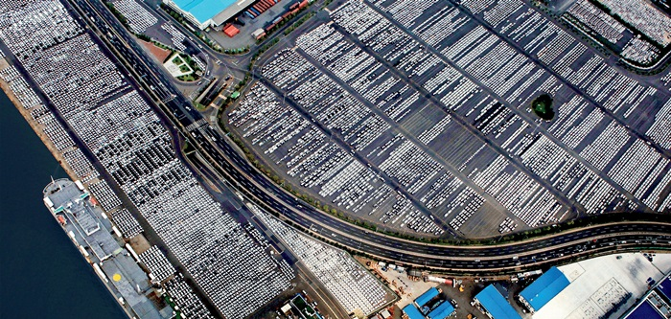
Những bức ảnh về Kinh Tế Hàn Quốc:
Kho xuất khẩu và lưu trữ không mái che của nhà máy ô tô Hyundai ở Ulsan. Ô tô là một trong những mặt hàng xuất khẩu hàng đầu của Hàn Quốc.

Slide 13
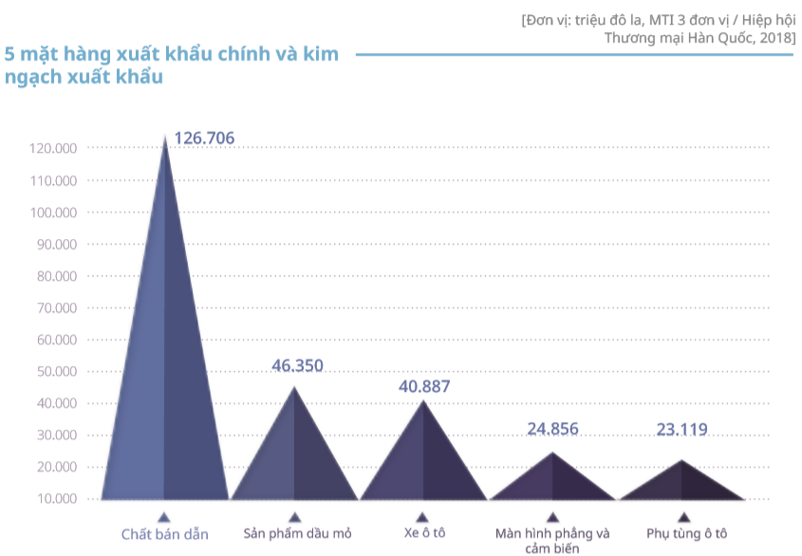

Slide 14
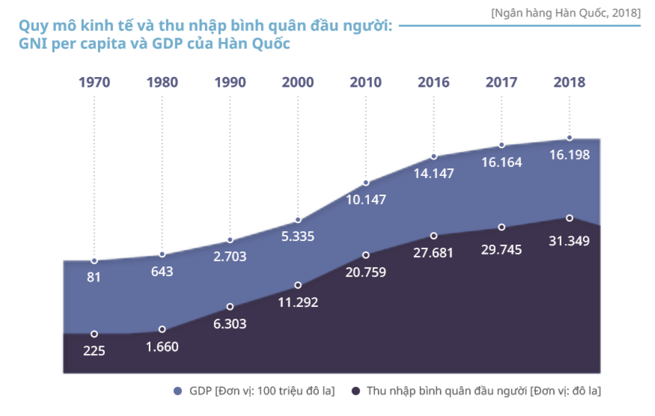

Slide 15
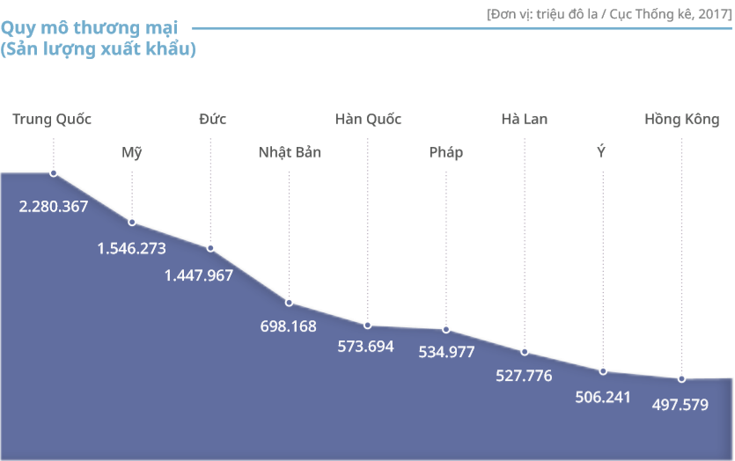

Slide 16
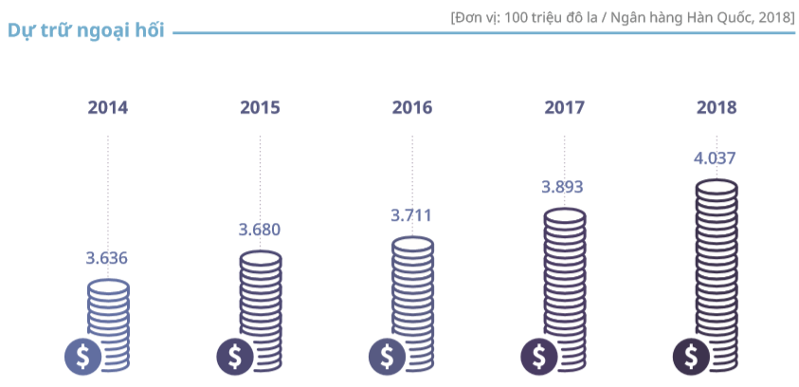

Slide 17
2.Đặc điểm nền kinh tế:
A.Lịch sử phát triển nền kinh tế:

Slide 35
B.Cơ cấu nền Kinh tế
Kinh tế Hàn Quốc là một nền kinh tế hỗn hợp phát triển cao được đặc trưng bởi những tập đoàn sở hữu bởi các gia đình giàu có được gọi là Chaebol. Hàn Quốc là nền kinh tế lớn thứ 4 ở châu Á và thứ 10 thế giới theo GDP danh nghĩa.
Đây là quốc gia nổi tiếng được biết đến bởi tốc độ phát triển kinh tế thần kỳ từ một trong những nước nghèo nhất thế giới trở thành nước phát triển có thu nhập cao chỉ qua vài thế hệ. Sự phát triển vượt bậc này được ví như là Kỳ tích sông Hàn khi nó đã đưa Hàn Quốc sánh ngang với các quốc gia trong OECD và G20. Cho đến nay Hàn Quốc vẫn là một trong những quốc gia phát triển có tốc độ tăng trưởng nhanh nhất thế giới .

Slide 36
C.Một số ngành kinh tế:
*Các chính sách về phát triển nông nghiệp - nông thôn của Hàn Quốc:
Để có được những thành tựu về ngành nông nghiệp Hàn Quốc như hiện tại. Có thể thấy được, chính phủ Hàn Quốc rất coi trọng và không ngừng cải thiện đời sống cho người nông dân. Giúp họ đẩy mạnh sản xuất, cải thiện chất lượng cuộc sống.
Việc ban hành các chính sách là biện pháp đảm bảo và tạo điều kiện tốt nhất cho họ. Vậy các chính sách đó là:

Slide 37
Về chính sách đất đai
Người sở hữu đất bắt buộc phải sử dụng trong mục đích sản xuất nông nghiệp và không được bỏ hoang quá 1 năm. Trong trường hợp, người sở hữu đất không dùng với mục đích sản xuất nông nghiệp mà muốn duy trì quyền sở hữu của mình có thể ủy thác ngân hàng đất đai dưới hình thức cho thuê.
Trong trường hợp này, người sở hữu đất được miễn các loại thuế có liên quan. Ngoài ra, trong trường hợp nhà nước có chính sách thu hồi đất, người dân sẽ được đền bù đất thỏa đáng.
Bên cạnh đó, người dân sẽ được đền bù tiền thiệt hại hoa màu trong khoảng 2 năm và tiền vận chuyển hoa màu đi nơi khác cũng như tiền trồng lại hoa màu.

Slide 38
Về chính sách tín dụng
Đối với ngành nông nghiệp nói chung, người nông dân được nhà nước hỗ trợ từ 30% đến 100% để ứng dụng công nghệ mới vào sản xuất nông nghiệp nhằm xúc tiến thương mại và nâng cao hiệu quả sản xuất.
Mặt khác, nhà nước sẽ hỗ trợ người dân vay vốn đầu tư vào mua máy móc, thiết bị sản xuất lên tới 70% thậm chí 100% với với mức lãi suất ưu đãi từ 0% đến 2%.

Slide 39
Về chính sách khoa học công nghệ
Với hơn 200 cơ sở nghiên cứu, hàng năm được chính phủ đầu tư gần 1 tỷ USD nghiên cứu và phát triển hơn nữa trong ngành nông nghiệp. Đặc biệt, các cán bộ nghiên cứu được phân công phụ trách tư vấn trực tiếp tới người dân để hỗ trợ và giúp họ xử lý mọi khó khăn trong sản xuất.
Có thể thấy, chính phủ Hàn Quốc rất coi trọng trong công tác phát triển và nghiên cứu, cải tạo giống mới cũng như cách bảo quản ngành nông sản được tốt hơn.

Slide 40
Về chính sách đối với nông nghiệp
Theo thống kê, đối với ngành nông nghiệp, nhà nước Hàn Quốc luôn chú trọng và đầu tư trong khi ngành nông nghiệp chỉ chiếm tỷ trọng 2%GDP.
Việc xây dựng các chợ đầu mối làm điểm giao dịch hàng hóa sẽ giúp cho người dân không lo nguồn sản lượng đầu ra cũng như các thương nhân có thể mua trực tiếp từ người sản xuất tại ruộng thông qua các buổi đấu giá công khai trên mạng.
Trong trường hợp, chính phủ có yêu cầu người dân giảm quy mô sản xuất để thúc đẩy đầu tư xây dựng cũng như nâng cao giá trị chế biến của sản phẩm, các hộ dân sẽ được chính phủ hỗ trợ về khoản vốn đầu tư….

Slide 41
Về chính sách đối với nông dân
Đây là một trong những chính sách lớn của nhà nước đối với người dân. Các hộ dân được nhà nước hỗ trợ 80% phí bảo hiểm nông nghiệp và 50% về tiền bảo hiểm hưu trí. Với chính sách này, người dân sẽ được hưởng chế độ hưu trí như người lao động khi đạt đến 65 tuổi.
Đồng thời, người dân được chính phủ miễn cho rất nhiều khoản phát sinh khác như: tiền thuế xăng dầu, tiền thuê máy móc, hỗ trợ tiền xăng…

Slide 42
Những thành tựu đạt được về ngành nông nghiệp Hàn Quốc:
Hiện đang là nhà đầu tư lớn vào Việt Nam về lĩnh vực nông nghiệp, thương mại, du lịch…
Từng là một nước có nền nông nghiệp nghèo nhưng sau nhiều thập kỷ cũng như sự nỗ lực phấn đấu cải thiện và mở rộng các mối quan hệ. Ngày nay, nông nghiệp Hàn Quốc cũng đã có được nhiều thành tựu vượt bậc.

Slide 43
Công nghiệp,dịch vụ:
Tăng trưởng GDP: Năm 2005, mức tăng trưởng GDP của Hàn Quốc là 3,9% với tổng số 801,2 tỷ USD, mức thu nhập bình quân theo đầu người là 20.400 USD/năm. Lĩnh vực sản xuất nông nghiệp đóng góp 3,7% GDP, công nghiệp là 40,1% và dịch vụ là 56,3%. Riêng lĩnh vực công nghiệp, tốc độ tăng trưởng là 7,3% trong năm 2005.
Hàn Quốc là một đất nước nghèo tài nguyên, trước thập niên 60 của thế kỷ XX vẫn là một đất nước chưa phát triển. Nhưng bắt đầu từ thập niên 60 của thế kỷ XX, kinh tế Hàn Quốc bắt đầu phát triển với tốc độ nhanh, đến giữa thập niên 80 đã trở thành nước công nghiệp phát triển mới (NICS). Đặc điểm của nền kinh tế Hàn Quốc là một nền kinh tế thị trường nhưng sự điều tiết của nhà nước đóng vai trò quan trọng.

Slide 44
Chúc các em
chăm ngoan, học giỏi.

